Slide 1
Ensemble

Slide 2
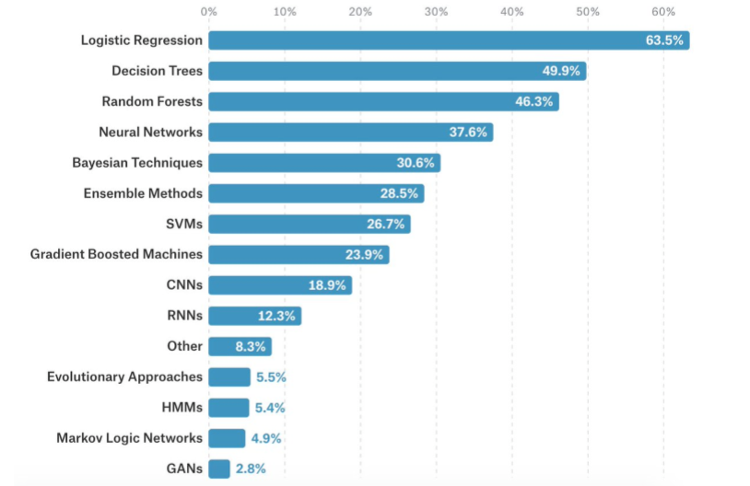

Slide 3
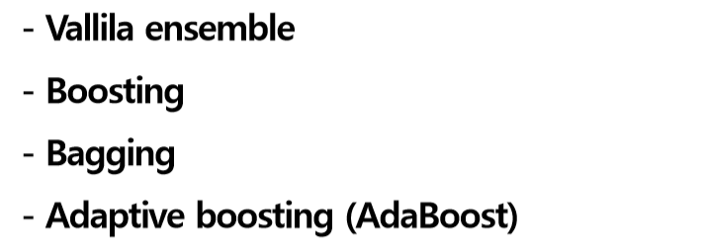

Slide 4
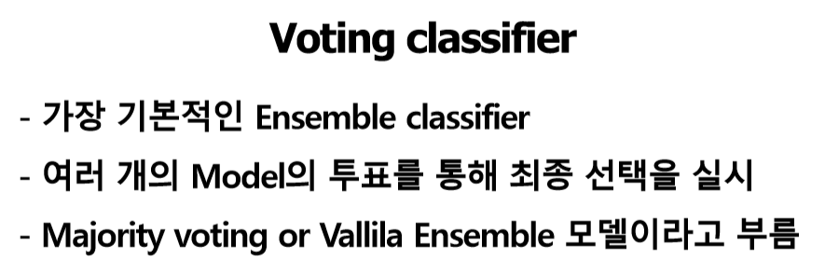

Slide 5
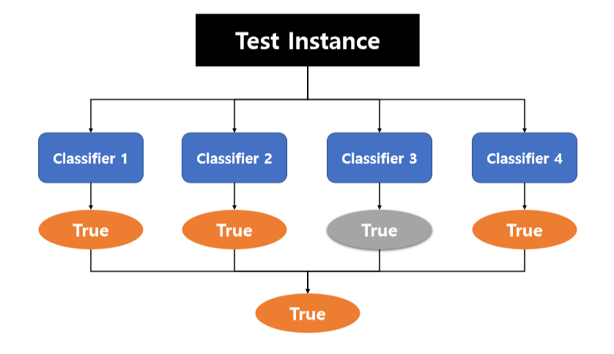

Slide 6
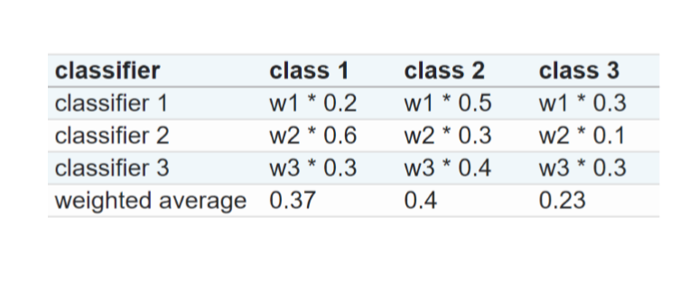

Slide 7
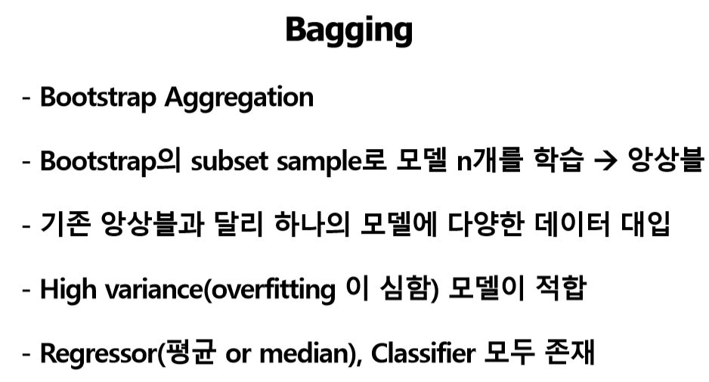

Slide 8
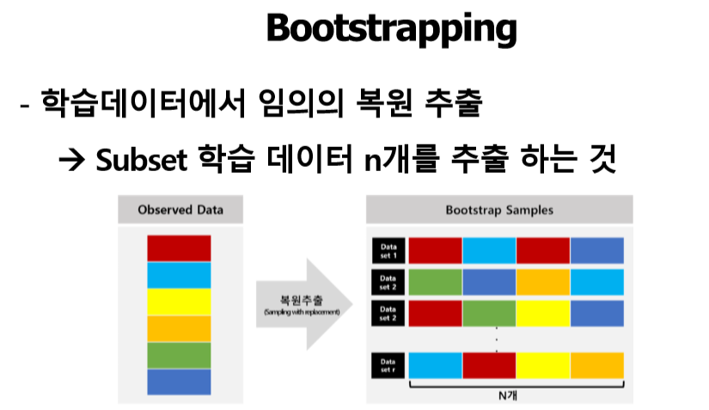
Notes:
하나의 모델에 복원추출을 하면서 뽑는다. 즉 하나의 모델에 중복적인 데이터가 들어갈 수 있다.

Slide 9
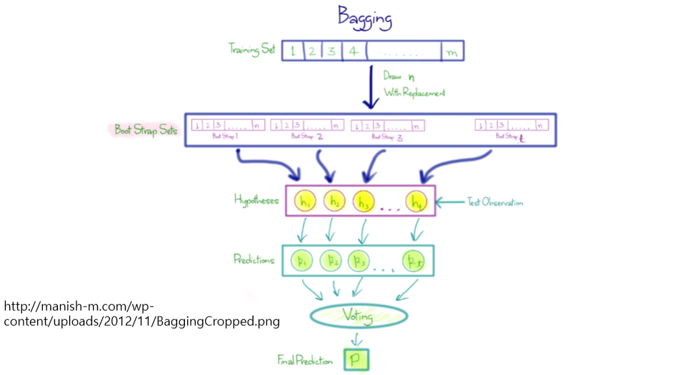
Notes:
같은 알고리즘을 사용하지만, 데이터를 샘플링해서 학습시킨다.
복원추출은 뽑은 후에 다시 뽑는다.
Cross_validation은 모델을 평가할 때 사용하는 것.
Bagging은 랜덤하게 몇개씩 뽑아서, 다수결로 결과를 추출함

Slide 10
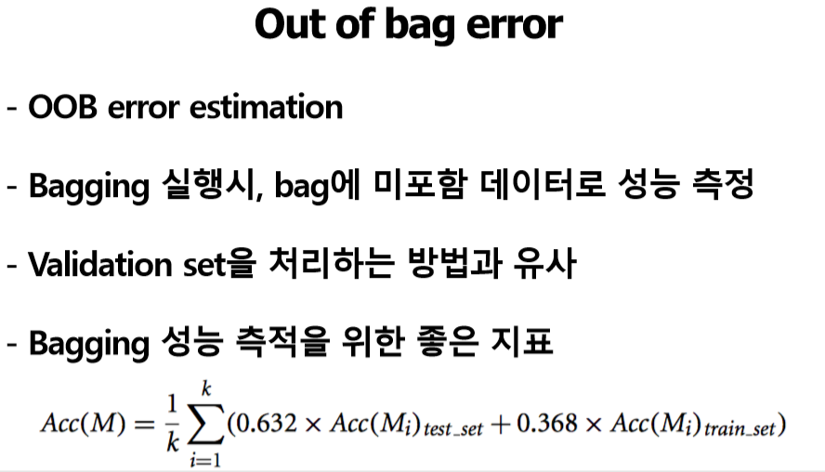

Slide 11
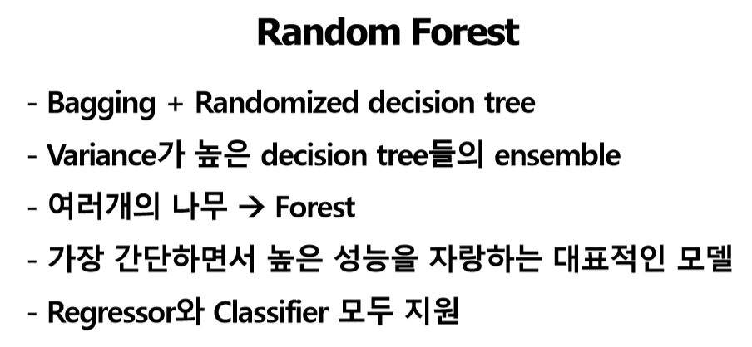
Notes:
Random Forest는 Feature을 랜덤으로 선택해서 알고리즘은 같은 decision tree를 사용하지만 안에 내용을 보면 다른 모델이다.
Bagging을 통하면 데이터도 달라지고 Random Forest 를 통해서 모델도 달라진다.

Slide 12
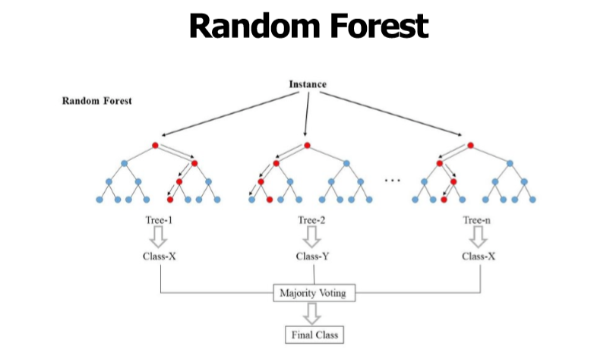

Slide 13
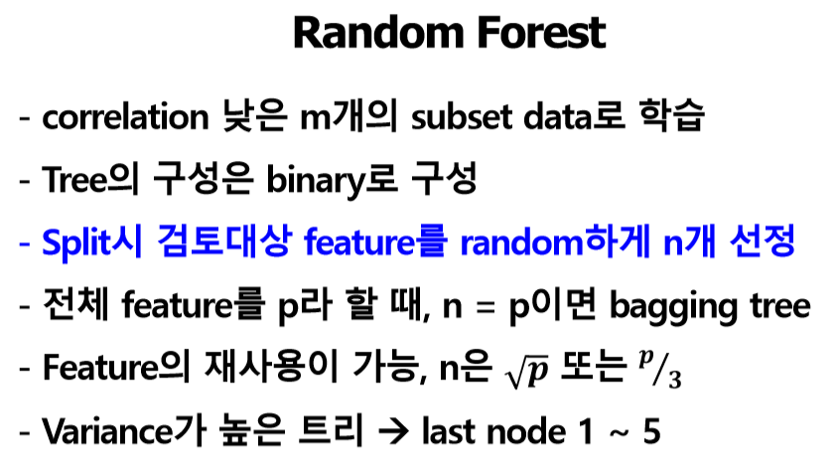
Notes:
Correlation이 낮다 == 상관관계가 낮다.
Feachure도 복원추출을 한다.

Slide 14
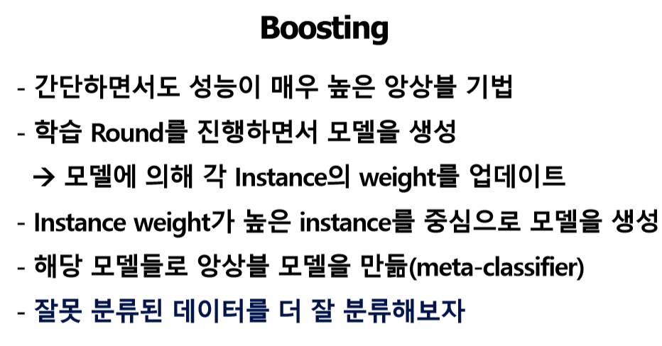

Slide 15
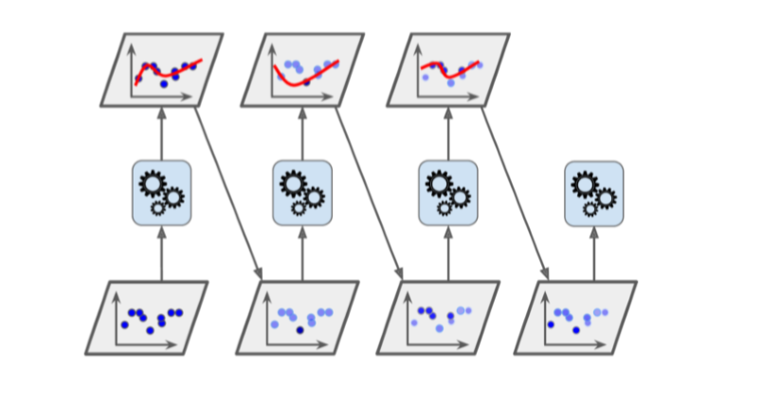
Notes:
못 맞춘 데이터에 가중치를 준다.
다음 학습할 때 못 맞춘 데이터를 우선적으로 뽑게 됨 -> Boostin할 때 틀린 가중치를 준 데이터를 우선 선발한다.
거의 학습 방법은 decision tree로 된다.
하나의 모델을 특정한 모델로 만드는 것이 아니라, 여러 개의 모델이 만들어짐.
그리고 여러 개의 모델을 합산해서 계산할 때 예측률이 낮은 모델에 가중치를 주어서 비중을 낮춘다.

Slide 16
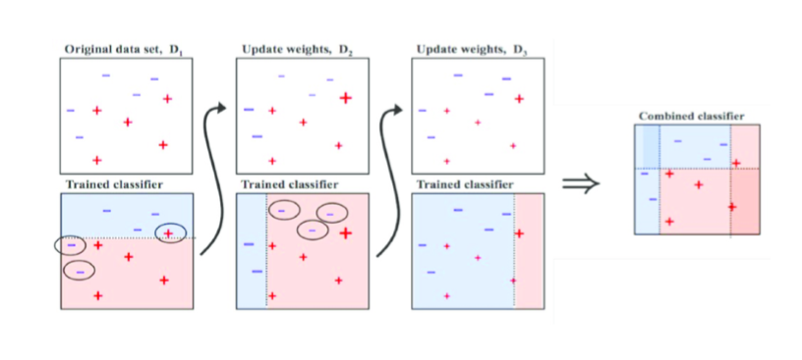

Slide 17
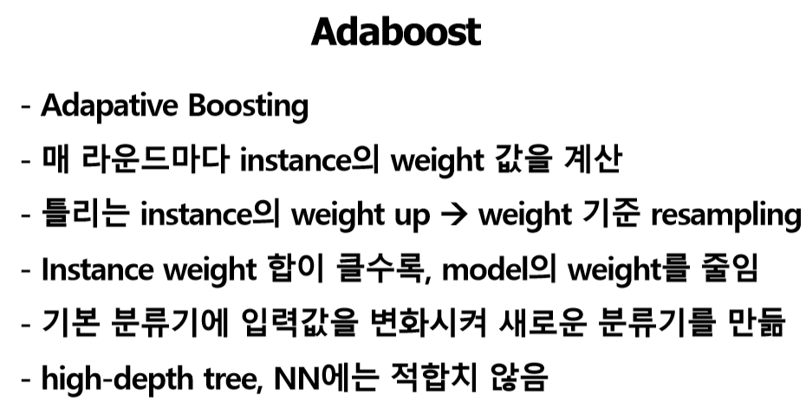

Slide 18
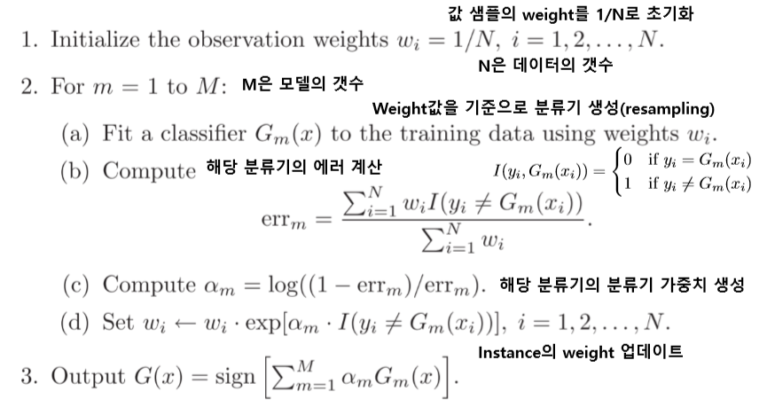

Slide 19
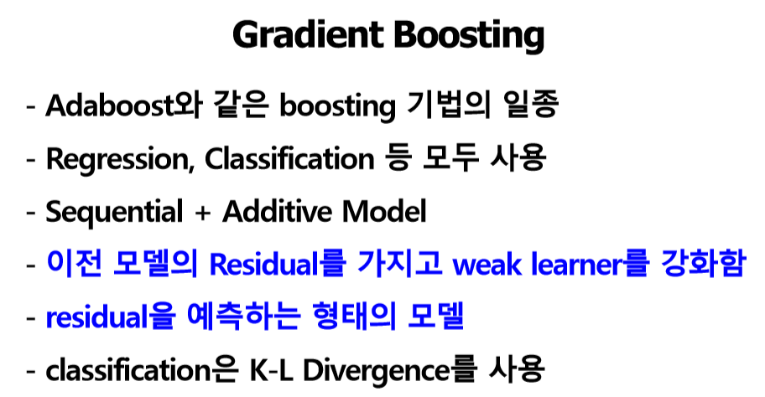
Notes:
Residual는 잔차를 의미한다.

Slide 20
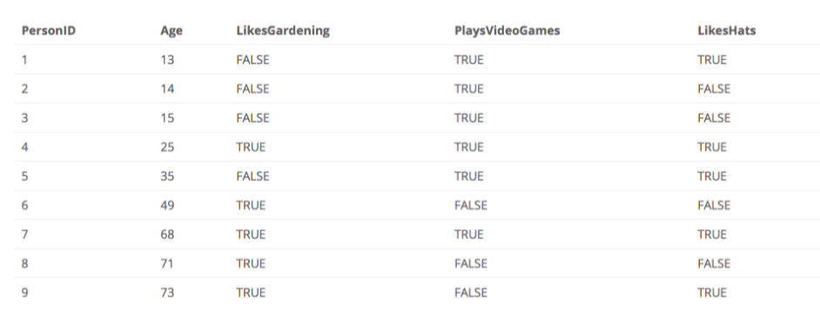

Slide 21
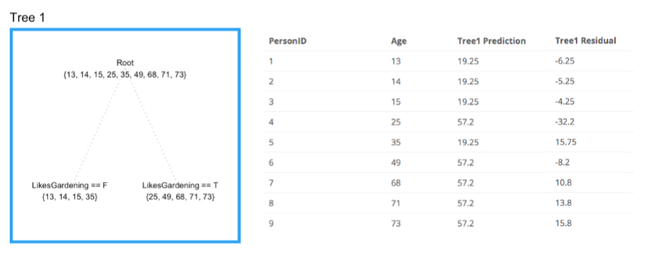
Notes:
Random Forest Regression, Decision Tree Regression으로 회귀를 구할 수 있다.
위의 페이지에서 y값은 Age이다.

Slide 22
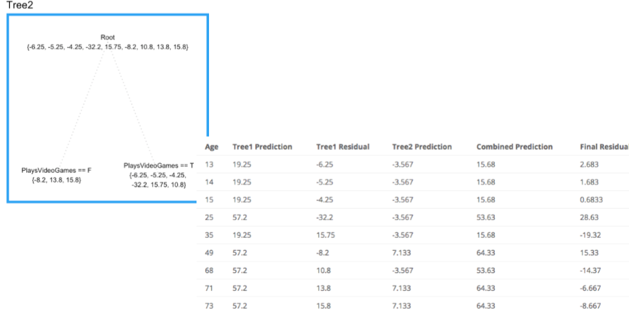
Notes:
Tree1 Residual
Tree2 Prediction
Combined Prediction
Final Residual
이것들의 의미를 생각하고, 여러 개의 모델의 잔차에서 가중치들을 곱한 것의 합을 통해서 회귀분석을 한다.

Slide 23
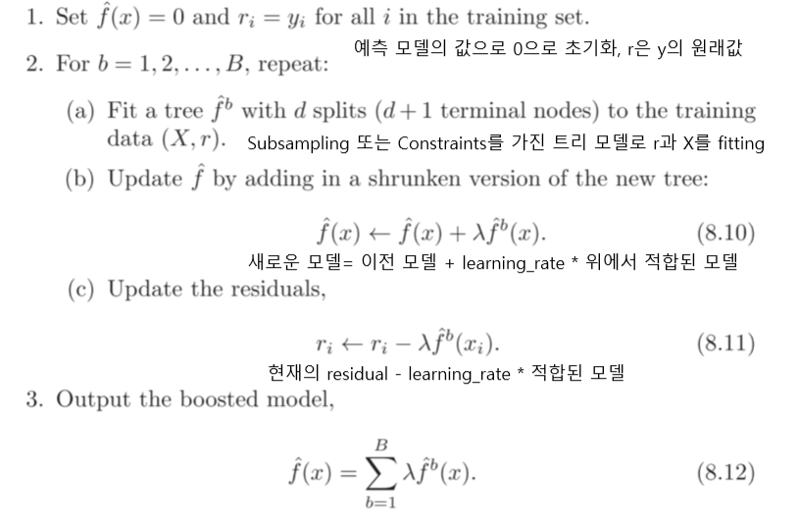

Slide 24
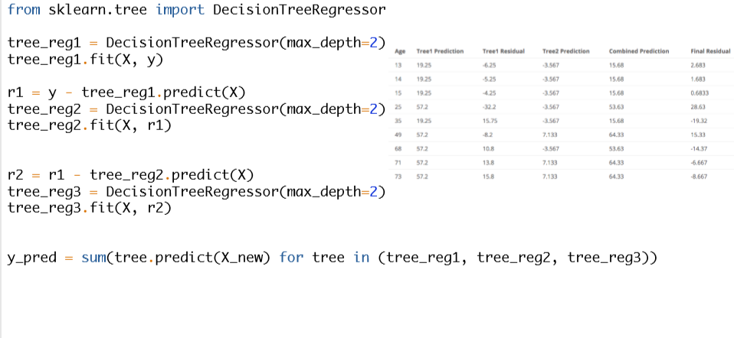
Notes:
잔차를 예측하는 모델을 다시 만든다. 이러한 과정을 반복해서 여러 개의 모델이 만들어진다.
마지막에는 모델들에 예측하려는 데이터를 넣어서 여러 개 모델의 잔차를 더한다. 그래서 구하려고 하는 y값을 구한다.

Slide 25
